Slide 1

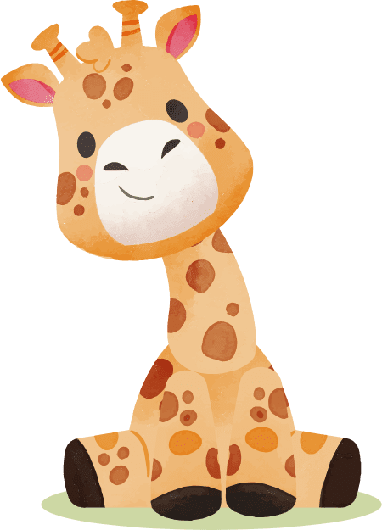
Одиниці маси, місткості (об’єму)
Математика 3 клас

Slide 2


Одиниці маси
1 центнер = 100 кг
1 ц

Slide 3

Обчисли.
98 кг + 2 кг
7 ц + 3 ц
45 кг + 55 кг
1 ц - 7 кг
18 кг + 27 кг
12 ц - 4 ц

Slide 4
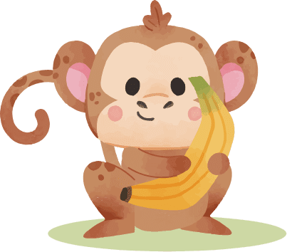


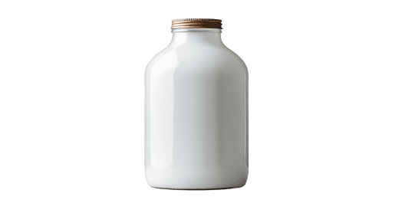

Місткість (об’єм)
Установи відповідність між посудиною та її місткістю.
1 л, 3 л, 5 л, 10 л.

Slide 5





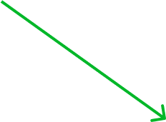

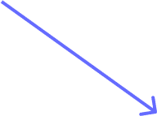

Спосіб порозрядного додавання
При порозрядному додаванні двоцифрових чисел десятки додають до десятків, а одиниці до одиниць. Отримані результати додаємо.
25 + 32 = 50 + 7 = 57
20
5
30
2
50
7

Slide 6

Обчисли методом порозрядного додавання.
28 + 33
78 + 15
46 + 33
56 + 23
37 + 42
88 + 11

Slide 7
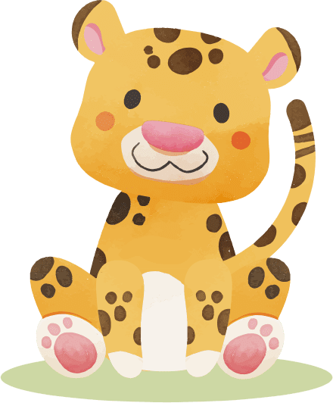
Молодці, ви успішно засвоїли матеріал!
Домашнє завдання:
Підручник за 3 клас / Математика
Автор: Заїка, Тарнавська
Вправа 118.
Задача 119.

Slide 8
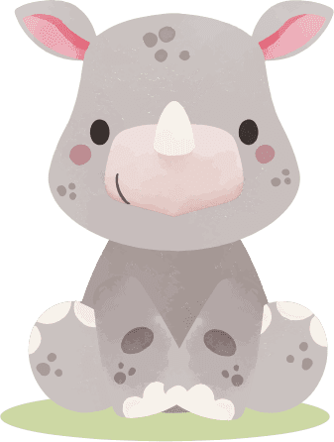
Презентація створена спеціалістами Mathema.me
Mathema - це найбільша платформа для вивчення математики у Східній Європі, родом з України.
У Mathema ти можеш:
готуватися до контрольних та іспитів
проходити онлайн-тести
дізнаватись останні новини про освіту в Україні

